Slide 1
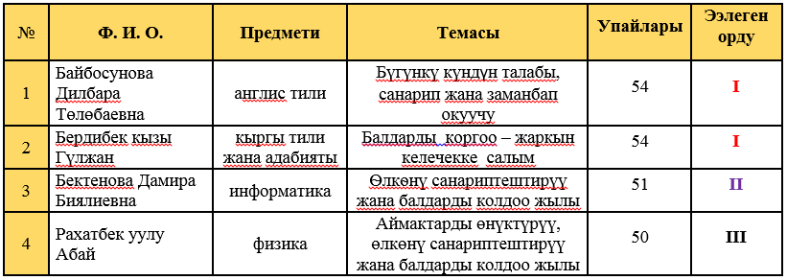
К У Т Т У К Т О О !
“Айыл аймактарын өнүктүрүү, өлкөнү санариптештирүү жана балдарды колдоо жылына” карата мугалимдер арасында уюштурулган “Мыкты ЭССЕ” конкурсунун жеңүүчүлөрүн куттуктайбыз. Конкурска катышкан эже-агайларыбызга ден соолук, мындан ары да чыгармачылык ийгиликтерди каалайбыз.

